Slide 1



Slide 2
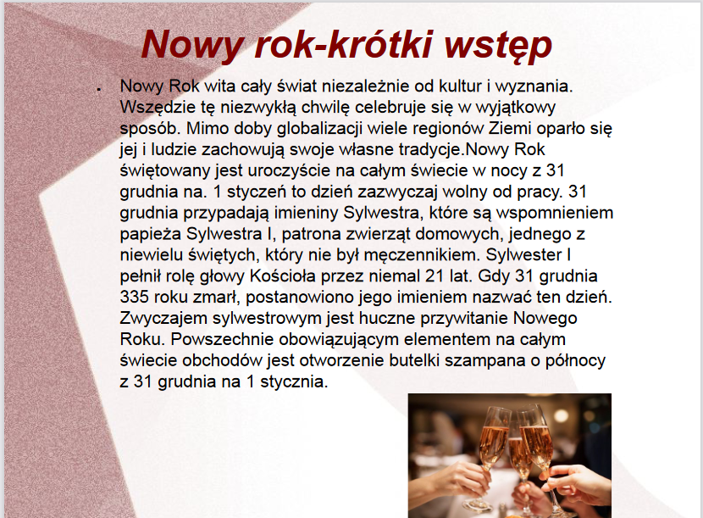

Slide 3
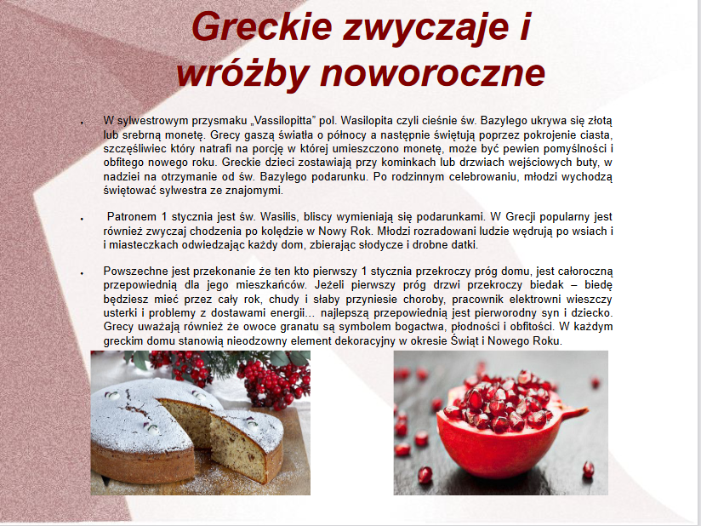

Slide 4
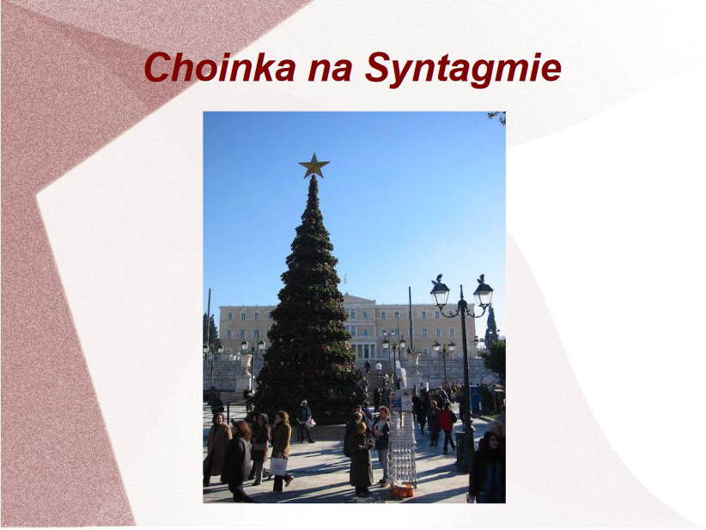

Slide 5


Slide 6


Slide 7

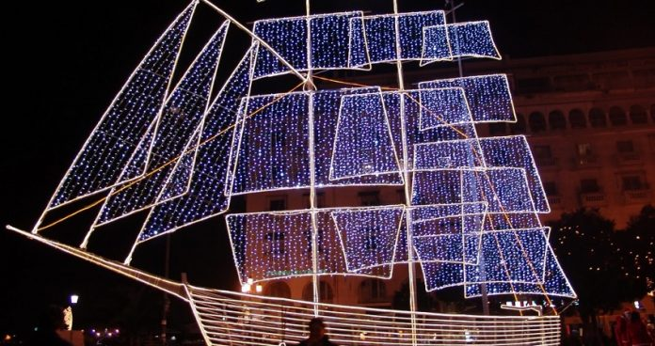

Kαλά Χριστούγεννα
Zdrowych
i spokojnych świąt Bożego Narodzenia
życzy Julka
Źródła:
https://www.google.com
https://www.tapeciarnia.pl/
http://koledy.pl/
https://wikipedia.pl
http://www.helio.pl
https://wirtualnagrecja.pl

